Slide 1


ARTE E MUSICA A SUPPORTO DELLE PERSONE ASSISTITE IN TRATTAMENTO ATTIVO ANTITUMORALE PRESSO IL DH DI ONCOLOGIA MEDICA
Studio pilota
Dott.ssa Valentina Ariu – Dott.ssa Claudia Asinardi

Slide 2

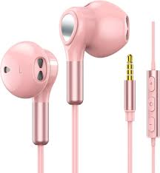
OBIETTIVO E METODI
VALUTARE COME LA FRUIZIONE DI TRANSLATIONAL MUSIC E VIDEO D’ARTE, POSSANO INCIDERE SU ALCUNI PARAMETRI VITALI E SULLA QUALITÀ DI VITA DI PAZIENTI CON CARCINOMA MAMMARIO IN TERAPIA ANTINEOPLASTICA CON PACLITAXEL SETTIMANALE.
Periodo di studio 4 settimane consecutive per 45 minuti a seduta
OUTCOME PRIMARI
Valutazione dell’andamento dell’intensità del dolore: Numeric rating scale (NRS);
Valutazione dell’andamento dei livelli di ansia e di depressione: Hospital Anxiety and Depression Scale (HADS).
DISEGNO DI RICERCA
Studio pilota osservazionale monocentrico
Periodo di studio maggio-dicembre 2024
POPOLAZIONE
12 donne con tumore della mammella in trattamento attivo con paclitaxel settimanale (6 pz. trattate con musica e arte vs 6 trattate con pratica standard).
SETTING E MATERIALI
Ipad e cuffie
Stanza dedicate
Video d’arte
45 minuti a seduta
OUTCOME SECONDARI
Qualità di vita: European Organisation for Research and Treatment of Cancer Quality of Life Questionnaire C30 (EORTC QLQ-C30);
Valutazione del livello di soddisfazione percepito: “Questionario di gradimento. Attività psicologica con pratiche meditative”.
Parere favorevole del Comitato Etico Territoriale
A.O.U. Città della Salute e della Scienza di Torino
Prot. n. 0055891 del 26/04/2024

Slide 3
RISULTATI (N=12)
CARATTERISTICHE | n(%)
ETA’ media | 55.6 anni
Istruzione medio-alta | 8 (66.6)
Caregiver (marito) | 7 (58.3)
Terapia neoadiuvante | 4 (33.3)
Terapia adiuvante | 8 (66.6)
Stadiazione TNM T1 T2 T3 T4 | 5 (41.6) 7 (58.3) 0 (0.0) 0 (0.0)
N0 N1 N2 N3 | 6 (50) 1 (8.3) 4 (33.3) 1 (8.3)
M0 | 12 (100)
G1 G2 G3 | 0 (0.0) 6 (50) 6 (50)

Slide 4
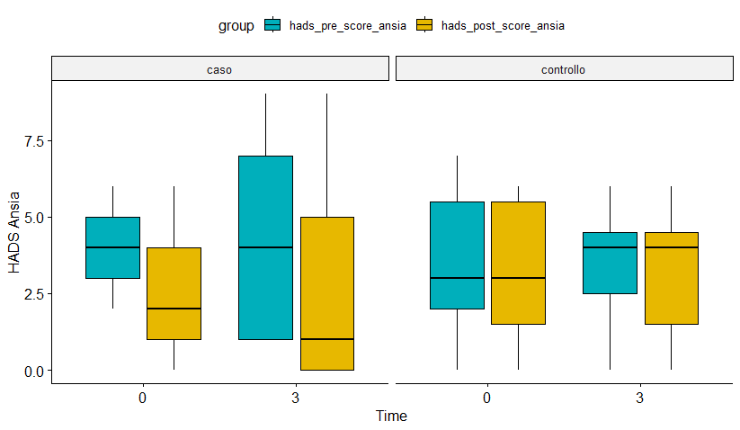
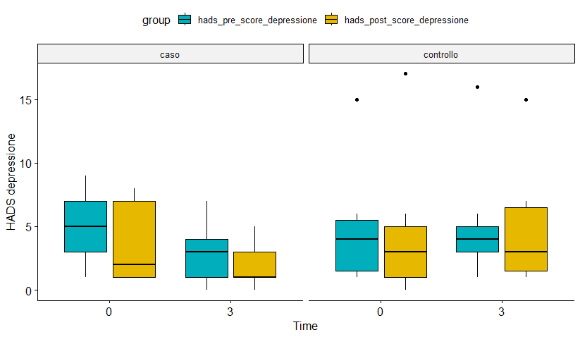
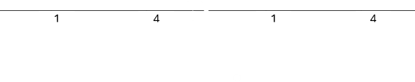
HADS
ANSIA
DEPRESSIONE
Time
Time

Slide 5
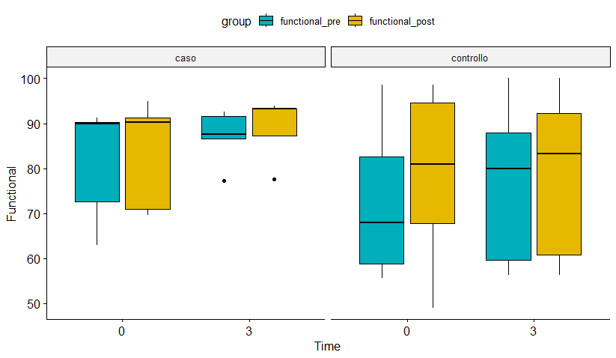
EORTC QLQ C-30
FUNCTIONAL SCALES
PERCEZIONE DELLO STATO:
FISICO
COGNITIVO
EMOTIVO
SOCIALE
1
4
1
4

Slide 6
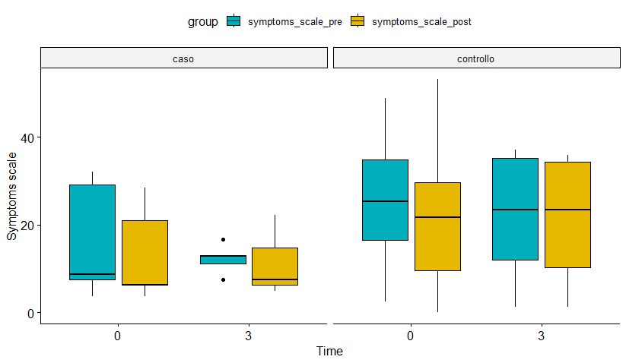
EORTC QLQ C-30
SYMPTOM SCALE
FATIGUE
NAUSEA E VOMITO
DOLORE
DISPNEA
INSONNIA
INAPPETENZA
STITICHEZZA
DIARREA
TOSSICITÀ FINANZIARIA
1
4
1
4

Slide 7
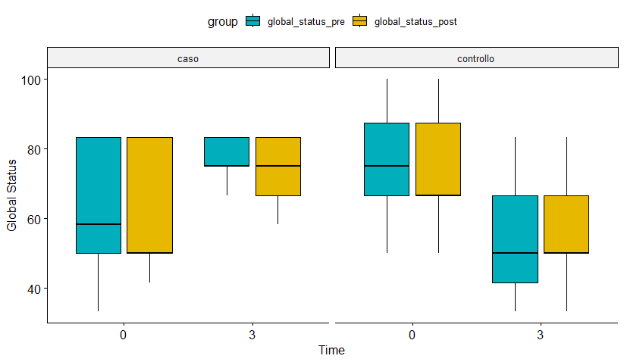
EORTC QLQ C-30
GLOBAL HEALTH STATUS/QOL
1
4
1
4

Slide 8
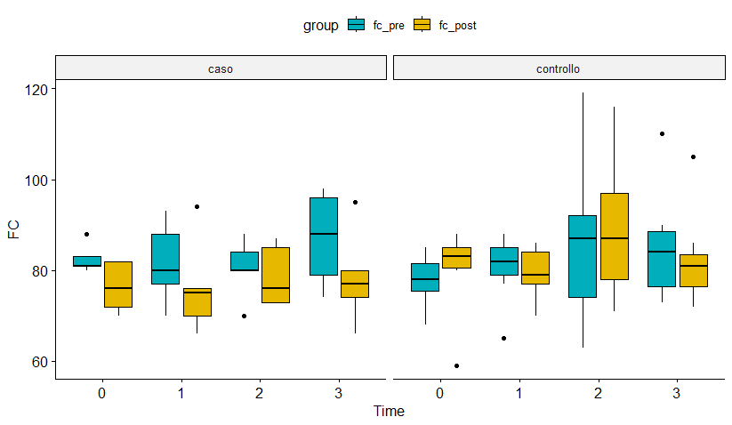
PARAMETRI VITALI – Frequenza cardiaca

Slide 9

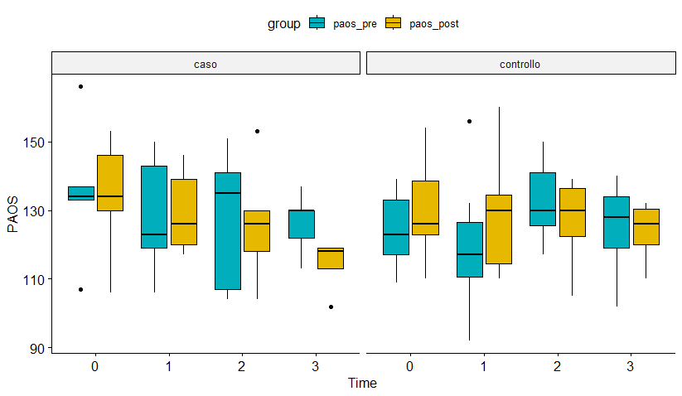
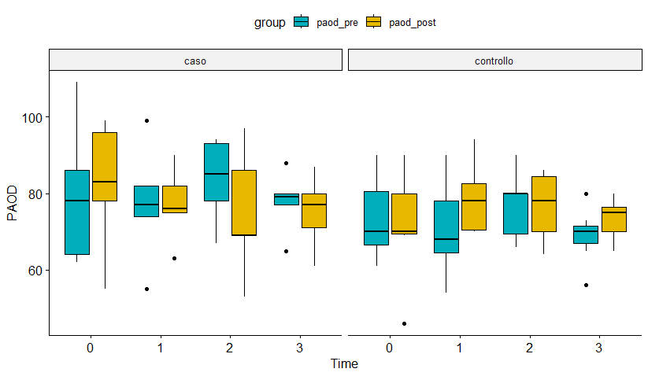
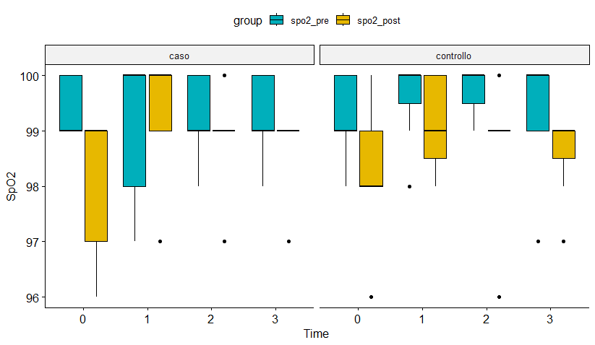
PARAMETRI VITALI – PAOS/PAOD-SpO2
NO DOLORE

Slide 10

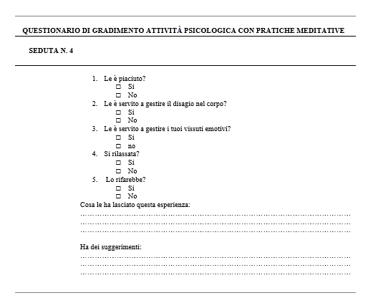
Cambiamento positivo
Gestione del disagio nel corpo e dei vissuti emotivi
Follow up ad 1 mese: esperienza da ripetere/ no dati su aver sperimentato a casa l’esperienza

Slide 11
CONCLUSIONI
I risultati evidenziano come l’intervento di arte e musicoterapia su una specifica popolazione, possa concorrere a diminuire gli stati d’ansia e depressione con conseguenti benefici verso l’approccio alla malattia e portare a una migliore qualità di vita.
ma…

Slide 12

SUGGESTIONI PER IL FUTURO
STUDIO MONO-MULTICENTRICO RCT?
STESSO CAMPIONE?
ESPERIENZA ESTETICA SOGGETTIVA?
QUALI ALTRI PARAMETRI OGGETTIVI?

Slide 13

GRAZIE

